Slide 1







Segmentez des clients d'un site e-commerce
Projet 5 du parcours
« Data Scientist » d’OpenClassrooms
Mark Creasey
Photo by Varadh Jain on Unsplash

Slide 2
Sommaire
01 Présentation de la problématique
02 Analyse exploratoire et feature engineering
03 Modélisations effectuées
04 Modèle sélectionné
05 Simulation de stabilité
06 Conclusion
Segmentation des clients d’un site d’e-commerce

Slide 3
01 Présentation de la problématique

Slide 4

Mission - Segmentation des clients
Pour améliorer les actions du marketing
comprendre les différents types d'utilisateurs
fournir à l’équipe marketing une description actionnable
une proposition de contrat de maintenance (fréquence à laquelle la segmentation doit être mise à jour pour rester pertinente)
Contraintes
Source de données:
anonymisées
période limitée de 18 mois
9 fichiers CSV à intégrer
Format des livrables
Suivre PEP8
[olist] - solution de vente en ligne

Slide 5














Interprétation du problématique
La plateforme Olist
customers
payments
orders
products
sellers
Les démarches
Nettoyage fusion de données par client
Analyse exploratoire des dimensions disponibles
Feature engineering: Sélection / création d’indicateurs de comportement
Modélisation : Segmentation des clients
Interprétation: actions à prendre
Evaluation de la stabilité de segmentation

Slide 6
02 Nettoyage et analyse exploratoire

Slide 7

Les données
La plateforme Olist - tables
customers
geolocation
orders (delivery)
order reviews
order payments
order items
products
categories
sellers
geolocation
Téléchargeable sur https://www.kaggle.com/olistbr/brazilian-ecommerce
clients
commandes
commande items

Slide 8
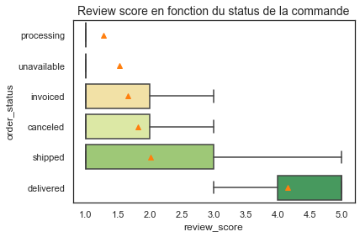
Préparation des données
Suppression de commandes encore pas livrés
nettoyage
données brutes
Fusion de tables
Analyse exploratoire
agregation
Feature engineering
commandes
clients
commande_items
Clients - group by unique_customer_id

Slide 9
Feature engineering
Confort financier
Nombre de commandes
Montant total dépensé
Moyen de paiements
Mode de paiement préféré
Satisfaction
Note moyenne des avis postés
Accessibilité
Délai de livraison (date prévisionnelle vs. date de livraison)
Produits :
Simplification de catégorie (segmentation produit)
Catégorie préférée

Slide 10
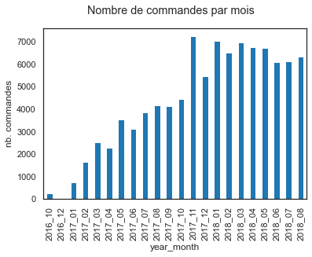
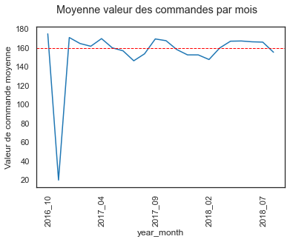
Analyse financier: nombre de commandes croissant
Nombre de commandes
Croissant pendant 1 an, puis stable
Stabilité des segments ???
Montant dépensé
97% des clients ont fait seulement un commande

Slide 11
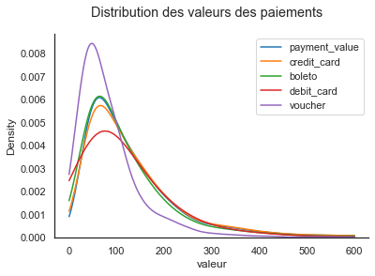
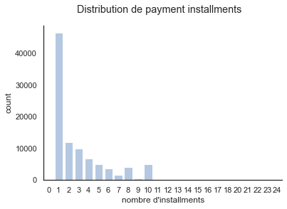
Analyse financier : Moyenne et nombre de paiements
Moyenne de paiement indépendant du valeur
55% des commandes sont payés en plusieurs fois

Slide 12
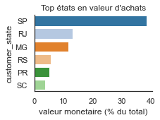
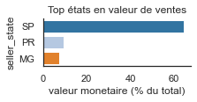
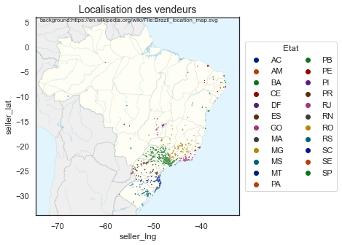
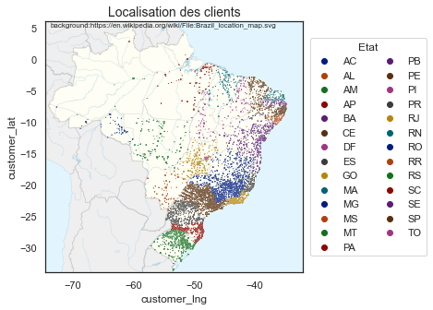
Analyse accessibilité : 80% du commerce en 6 états
80% achats en 6 états du sud
80% des ventes de 3 états (SP, PR, MG)

Slide 13
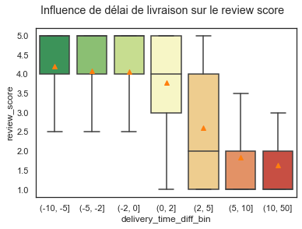
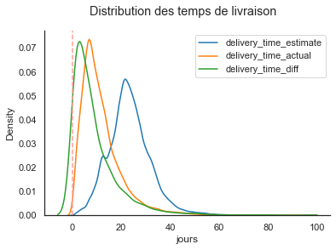
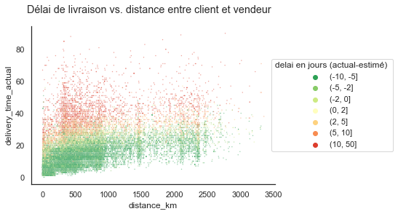
Analyse accessibilité : Délai de livraison

Slide 14
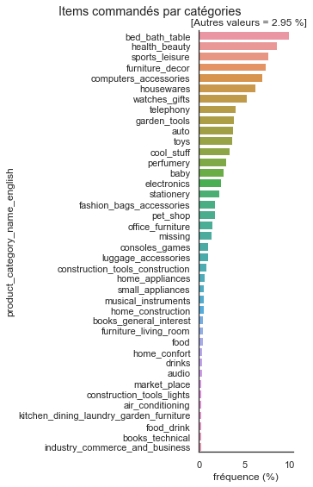
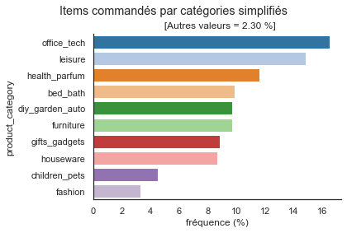
Analyse produits : simplification de catégories
> 56 catégories
Groupement manuelle en 10 catégories

Slide 15
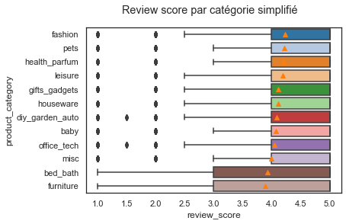
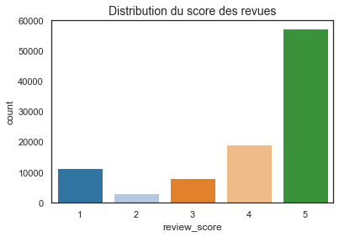
Analyse satisfactions : Review Score
Plupart des review scores sont 5/5
Review score varie par catégorie
Temps de livraison ?
Qualité / localisation vendeur ?
Expectations client ?

Slide 16
03. Modélisations effectuées

Slide 17
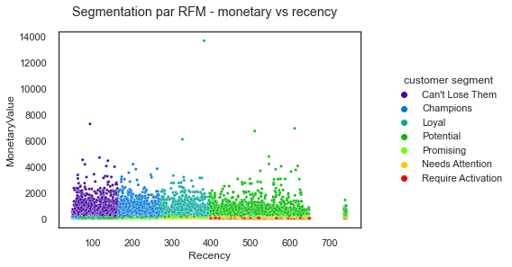
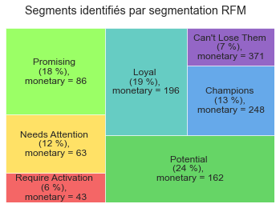
1. Segmentation RFM (Récence, Fréquence, Monétaire)
Scoring RFM
R = Récence en 4 bins (quantiles)
F = Fréquence en 3 bins (1,2, plus)
M = Montant moyenne en 4 bins (quantiles)
Score = R + F + M
Incite à faire du marketing au plus récent (97% clients on fait un seul commande)

Slide 18
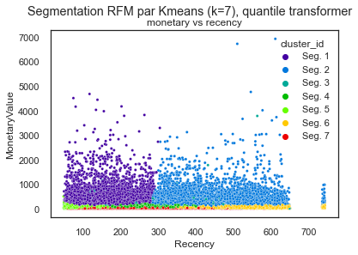
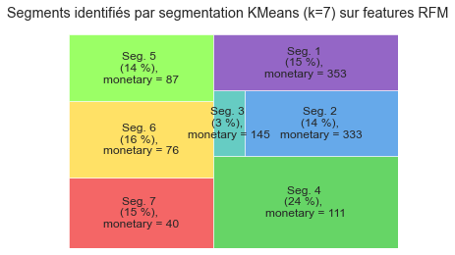
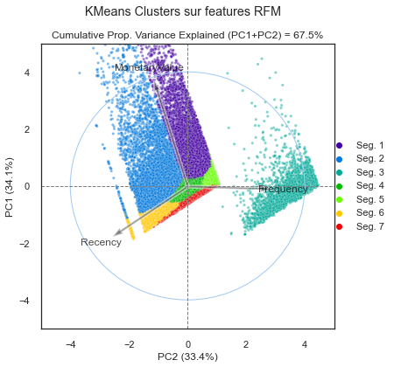
2. Segmentation Kmeans (Récence, Fréquence, Monétaire)
Segmentation par Kmeans (K=7)

Slide 19
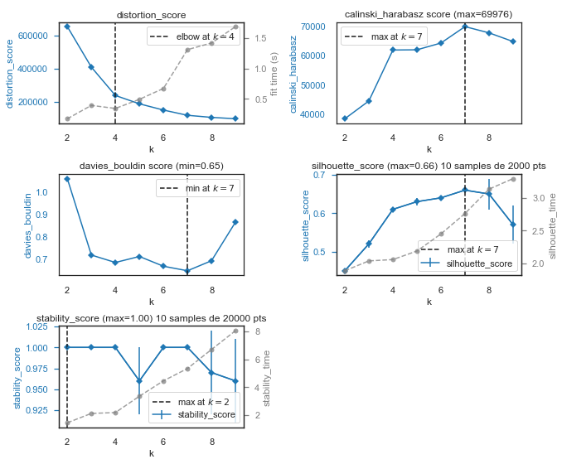
3. Segmentation KMeans – choix de nombre de clusters (k)
Cohérence
Inertia (distortion)
Calinski Harabasz
Davies_Bouldin
Forme
Silhouette
Stabilité
Mesure de la reproductibilité des clusters sur échantillons aléatoires
FEATURES = ['MonetaryValue', 'Frequency', 'review_score', 'mean_nb_payments','delivery_delay']

Slide 20
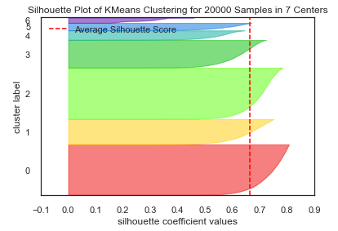
Kmeans – silhouette scores
FEATURES = ['MonetaryValue', 'Frequency', 'review_score', 'mean_nb_payments','delivery_delay']

Slide 21
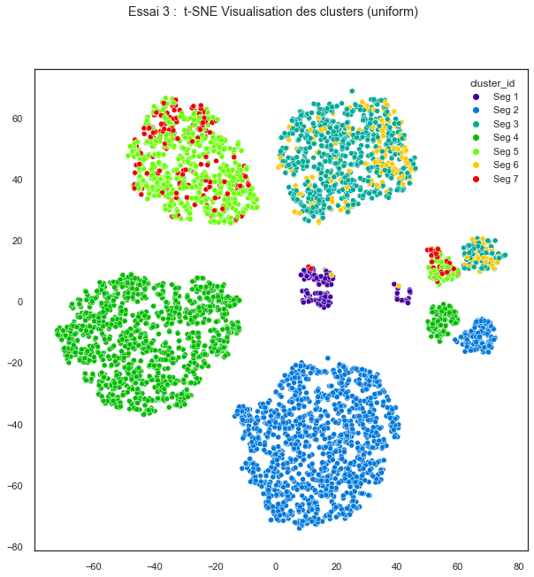
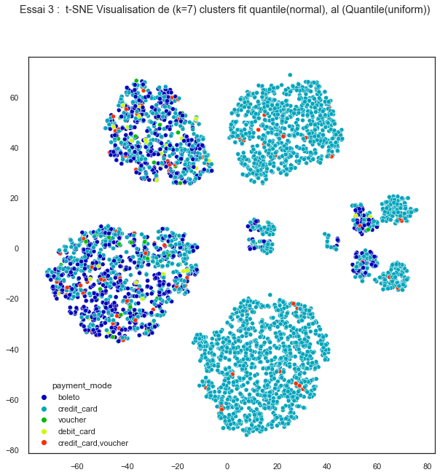
Kmeans (k=7) – Visualisation t-SNE
Frequent acheteurs au milieu
Gros dépenseurs en bas
Pétit achats en haut
Le moyenne de paiement est aussi discriminatoire
FEATURES = ['MonetaryValue', 'Frequency', 'review_score', 'mean_nb_payments','delivery_delay']

Slide 22
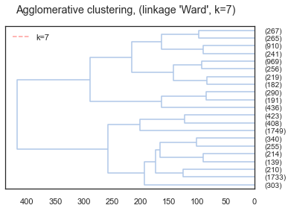
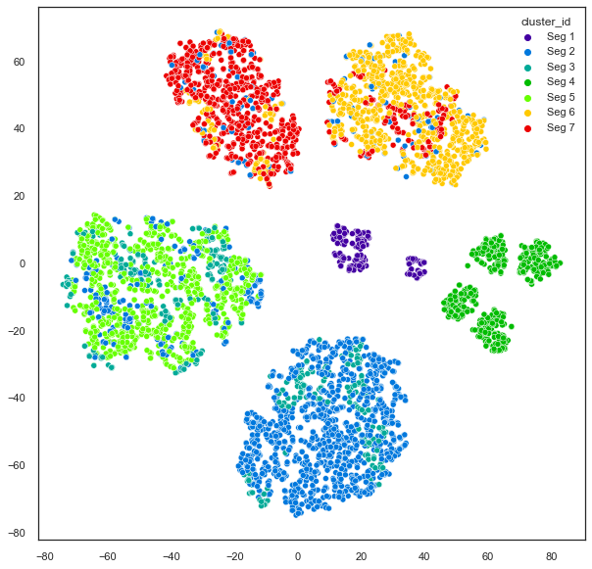
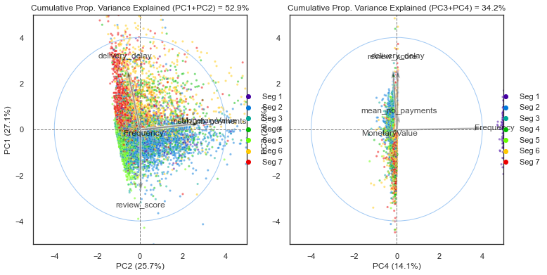
Clustering Agglomerative
Meilleur scores avec linkage Ward, k=7
Segmentation similaire à Kmeans
Très chronophage
FEATURES = ['MonetaryValue', 'Frequency', 'review_score', 'mean_nb_payments','delivery_delay']

Slide 23
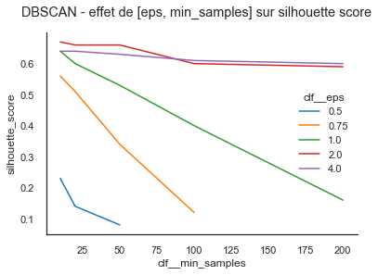
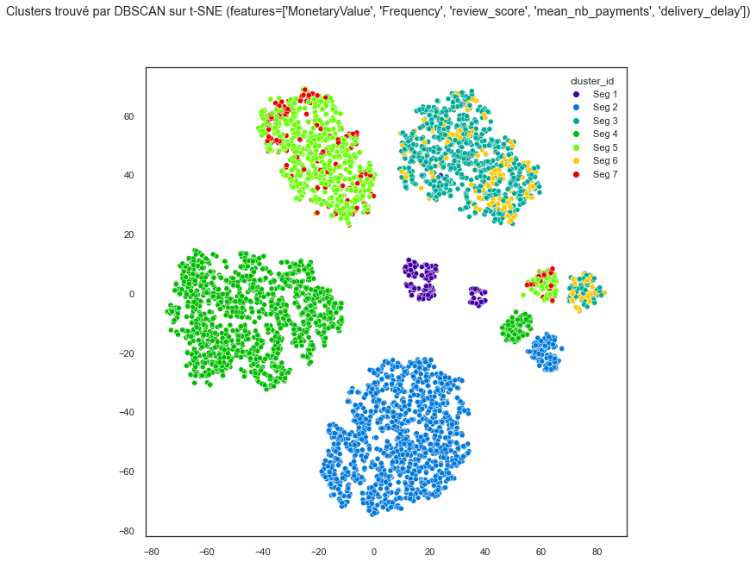
DBSCAN
Les résultats sont très sensible au choix d’hyperparamètres
Meilleur résultats presque identiques au Kmeans (k=7)
FEATURES = ['MonetaryValue', 'Frequency', 'review_score', 'mean_nb_payments','delivery_delay']

Slide 24
05 Le modèle final sélectionné

Slide 25
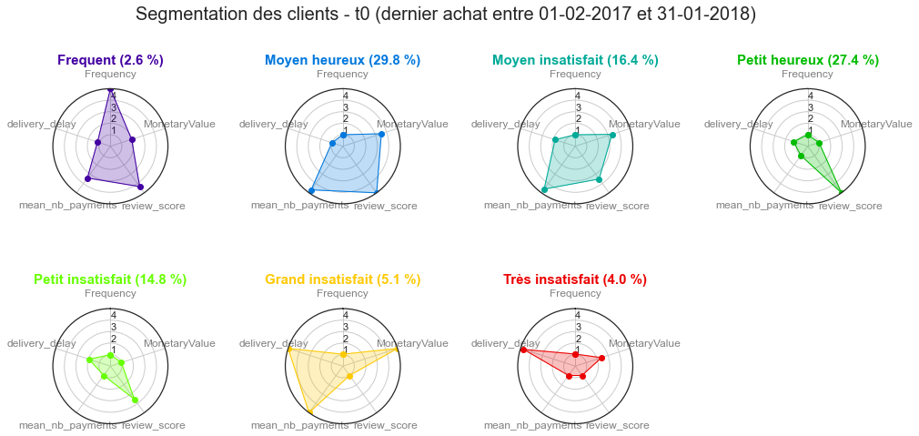
Segments par Kmeans (k=7) (année février 2017-8)

Slide 26
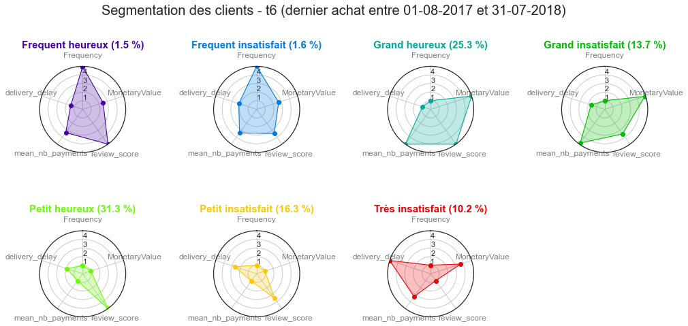
Segments change pendant le temps

Slide 27
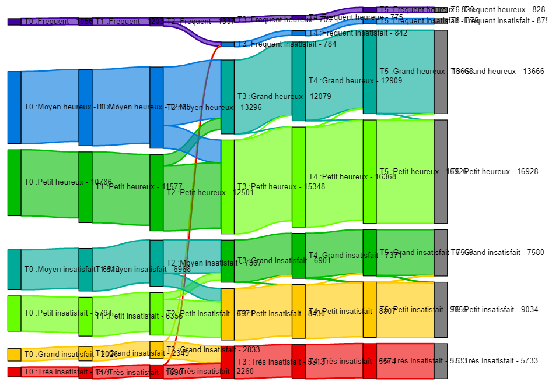
Evolution des segments dans le temps
Le segment ‘fréquent’ divise en 2 segments (satisfait/insatisfait)
Les segments très insatisfait et grand insatisfait devient 1 segment seul
FEATURES = ['MonetaryValue', 'Frequency', 'review_score', 'mean_nb_payments','delivery_delay']

Slide 28
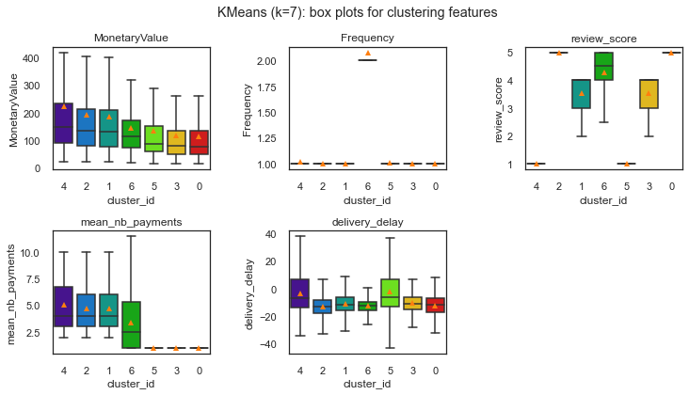
Profil des segments (février 2017-8)
4
4 | Grand insatisfait
2 | Moyenne heureux
1 | Moyenne insatisfait
6 | Fréquent, assez satisfait
5 | Très insatisfait
3 | Petit insatisfait
0 | Petit heureux

Slide 29
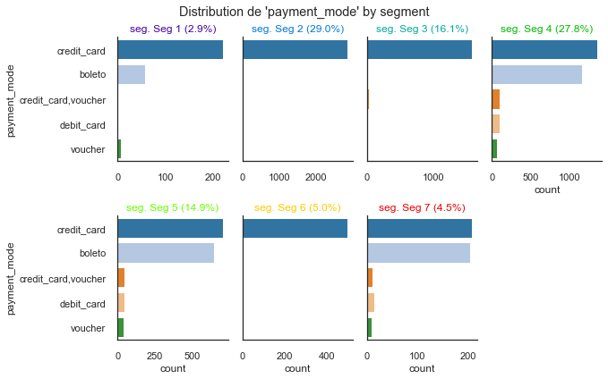
Profil des segments – Moyenne de paiement
Fréquent (seg 1.)
plutôt carte de credit
Grand/moyenne (Seg. 2,3,6)
toujours carte de crédit
Petits dépensiers (seg 4,5,7)
beaucoup de transfert bancaire (boleto)
Beaucoup de vouchers
Seg 1 | Fréquent
Seg 2 | Moyenne heureux
Seg 3 | Moyenne insatisfait
Seg 4 | Petit heureux
Seg 5 | Petit insatisfait
Seg 6 | Grand insatisfait
Seg 7 | Petit heureux

Slide 30
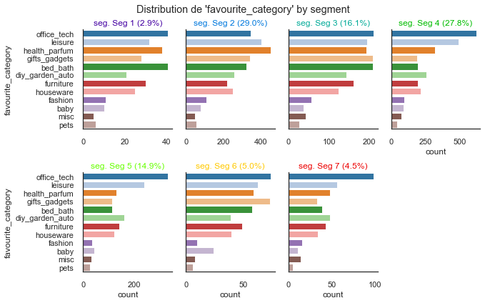
Profil des segments – catégories préférées
Fréquent (Seg 1)
Parfum, santé, chambre et salle de bains
Grand/moyenne (Seg. 2,3,6)
Parfum/santé (satisfait - 2)
meubles (insatisfait 3 et 6)
Petits dépensiers (seg 4,5,7)
Office tech
Seg 1 | Fréquent
Seg 2 | Moyenne heureux
Seg 3 | Moyenne insatisfait
Seg 4 | Petit heureux
Seg 5 | Petit insatisfait
Seg 6 | Grand insatisfait
Seg 7 | Petit heureux

Slide 31
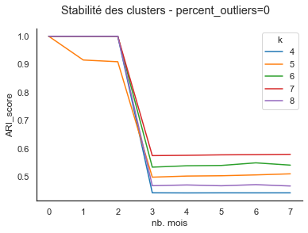
Stabilité des segments
La segmentation reste stable pendant 2 mois
Meilleur stabilité pour 7 segments
ARI Score = Adjusted Rand Index
Indique le similarité de la segmentation entre 2 partitions

Slide 32
06 Conclusion et améliorations à faire

Slide 33
Conclusions
Segmentation en 7 groupes de clients
Divisions par fréquence (1 groupe), dépense(Grand, moyenne, petit) et satisfaction
Besoin d’un maintenance chaque 2 mois
 | Fréquent | Moyenne heureux | Moyenne insatisfait | Grand insatisfait | Petit heureux | Petit insatisfait | Très insatisfait
pourcentage | 3% | 30% | 16% | 28% | 15% | 5% | 5%
Montant moyenne | 144 | 191 | 187 | 287 | 113 | 117 | 134
Review score | 4.1 | 5 | 3.5 | 1 | 5 | 3.5 | 1
Mode de paiement | crédit, boleto | crédit | credit | credit | Boleto, voucher, debit | Boleto, voucher, debit | Boleto, voucher, debit
Categorie préférée | Bains | Parfums, santé | meubles | meubles | Office_tech | Office_tech | Office tech

Slide 34
Améliorations à faire
Ajouter des variables catégoriques aux segmentation
Kprototype avec les catégories préférées one-hot encoded
Analyse NLP des commentaires et titres des ‘customer reviews’
Segmentation par Kmeans semble très instable
Vérifier la stabilité des segments pour des dates de début différents

Slide 35
Questions
images: Mark Creasey
mrcreasey@gmail.com
Merci !

